Slide 1
«Весна Победы»
Отделом дошкольного образования УОФС АМС Правобережного района в рамках реализации районной программы «Одаренные дети» на базе МКДОУ «Детский сад №1 г. Беслана» был проведен детский музыкальный конкурс сольной песни «Весна Победы». Всего в конкурсе приняли участие воспитанники 15 детских садов района. Были исполнены песни «Катюша», «Смуглянка», «Журавли», «Синий платочек», «Прадедушка», «9 мая», «В землянке», «Аист на крыше».

Slide 2
Цель конкурса: 1. Сохранение памяти о великих исторических подвигах защитников Отечества. 2. Развитие уважительного отношения воспитанников к ветеранам, их заслугам и подвигам. 3. Способствовать развитию патриотического воспитания в детском саду. 4. Выявление и поддержка талантливых и одаренных детей в области исполнения детской песни. 5. Содействие развития культуры детского вокального творчества. 6. Повышение уровня профессионального мастерства музыкальных руководителей ДОУ. 7.Пропаганда вокального искусства воспитанников дошкольных образовательных учреждений района.

Slide 3
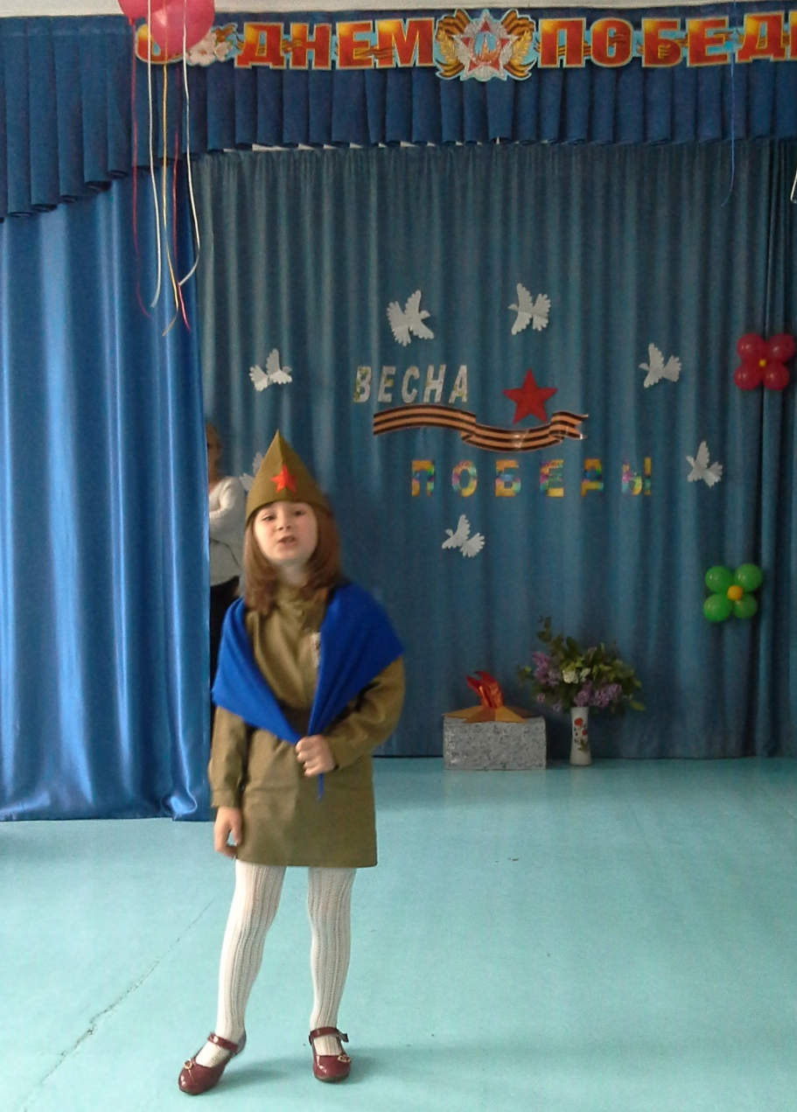
Места распределились следующим образом
1 место
Ибаева Ника
МКДОУ «Детский сад № 6
г. Беслана»

Slide 4
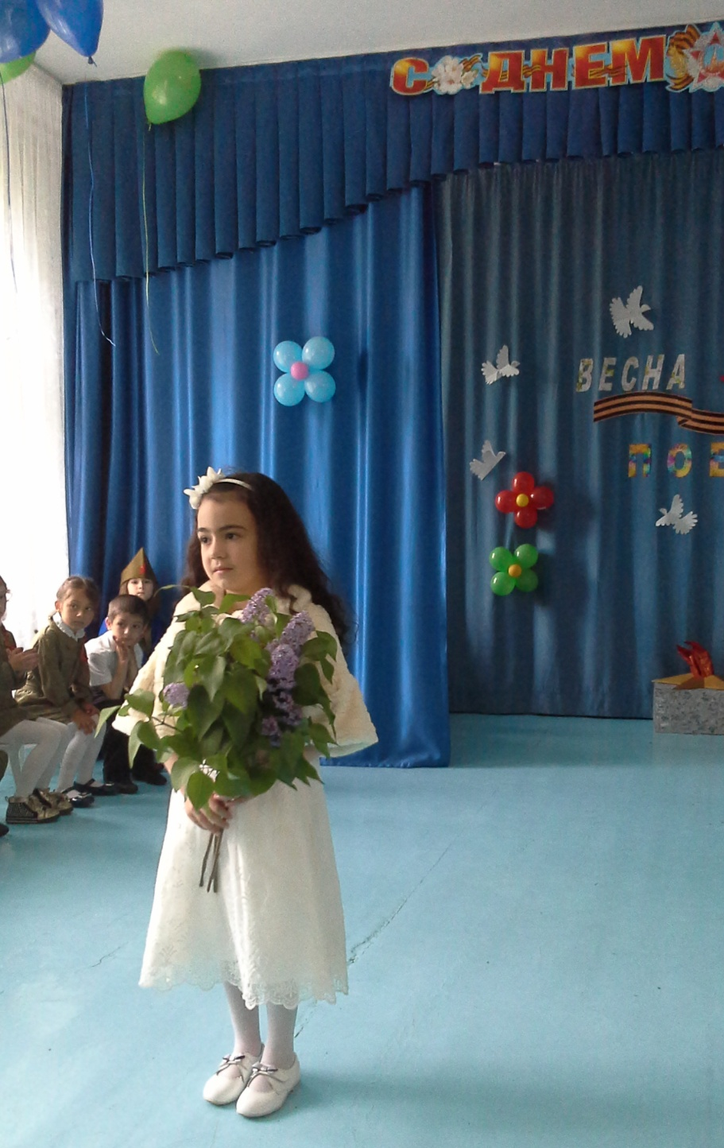
2 место
Амбалова Валерия
МКДОУ «Детский сад № 12
г. Беслана»

Slide 5
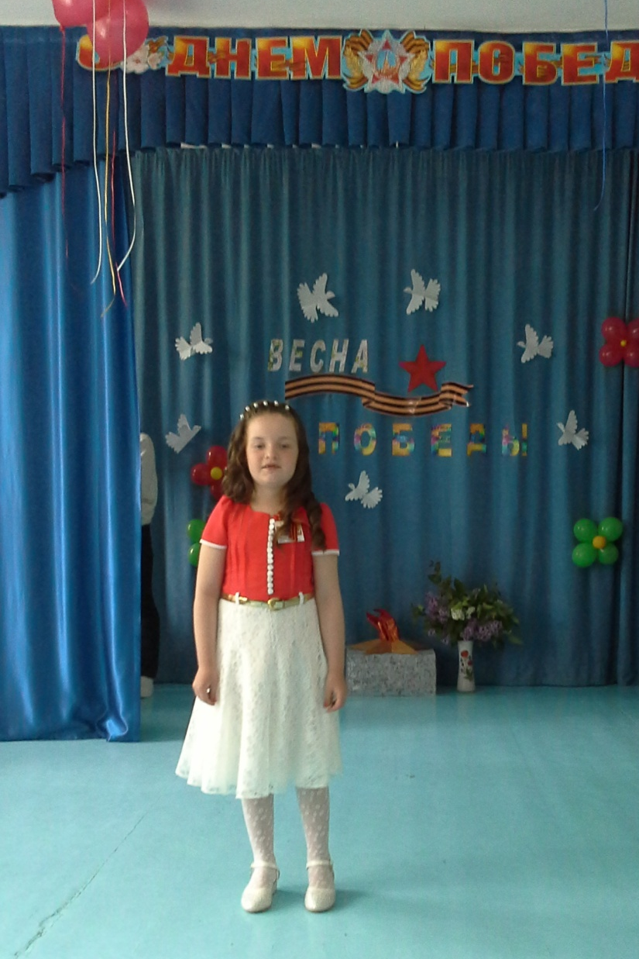
3 место
Багаева Камила
МКДОУ «Детский сад № 13
г. Беслана»

Slide 6
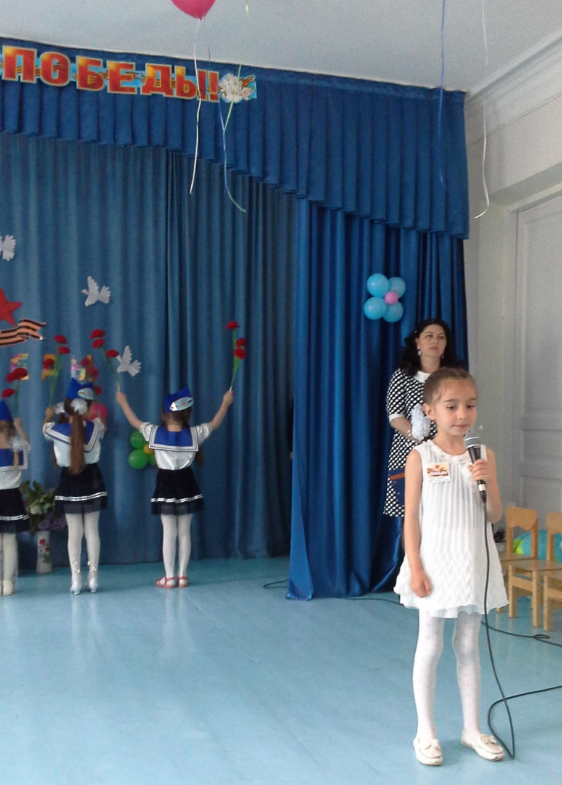
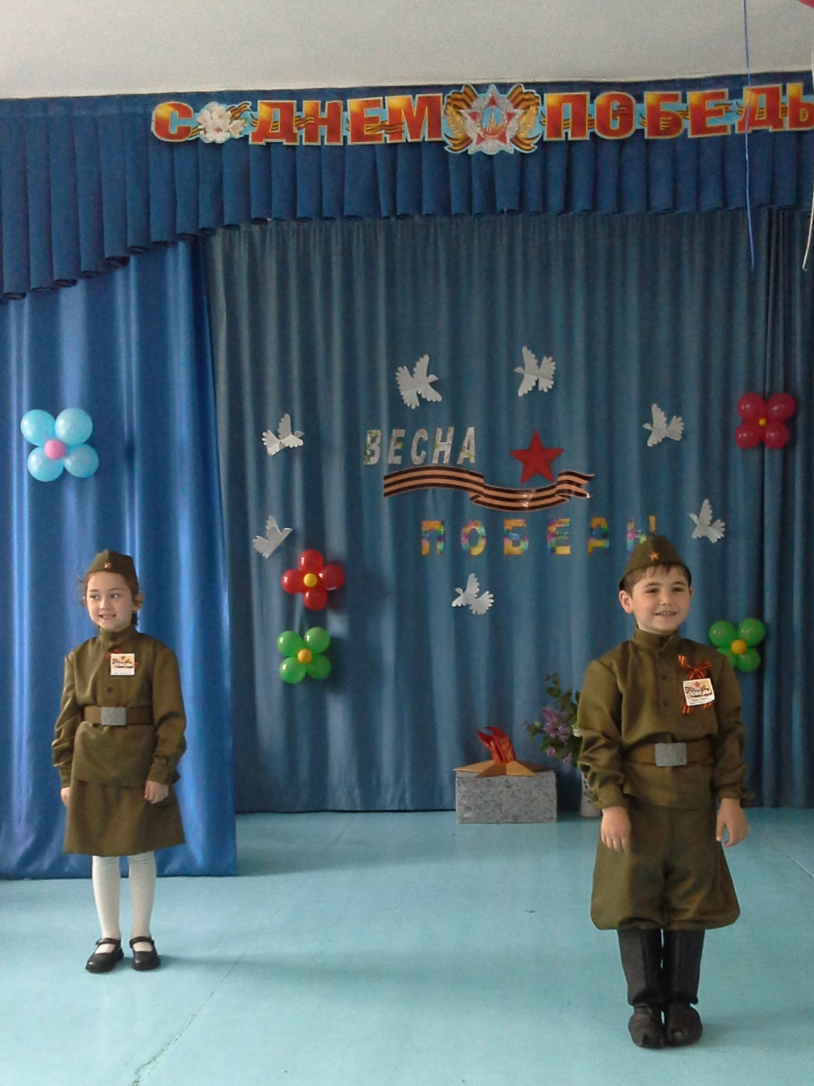
Кокоев Георгий
МКДОУ «Детский сад №1
г. Беслана»
Икоева виктория
МКДОУ «Детский сад с. Фарн»

Slide 7
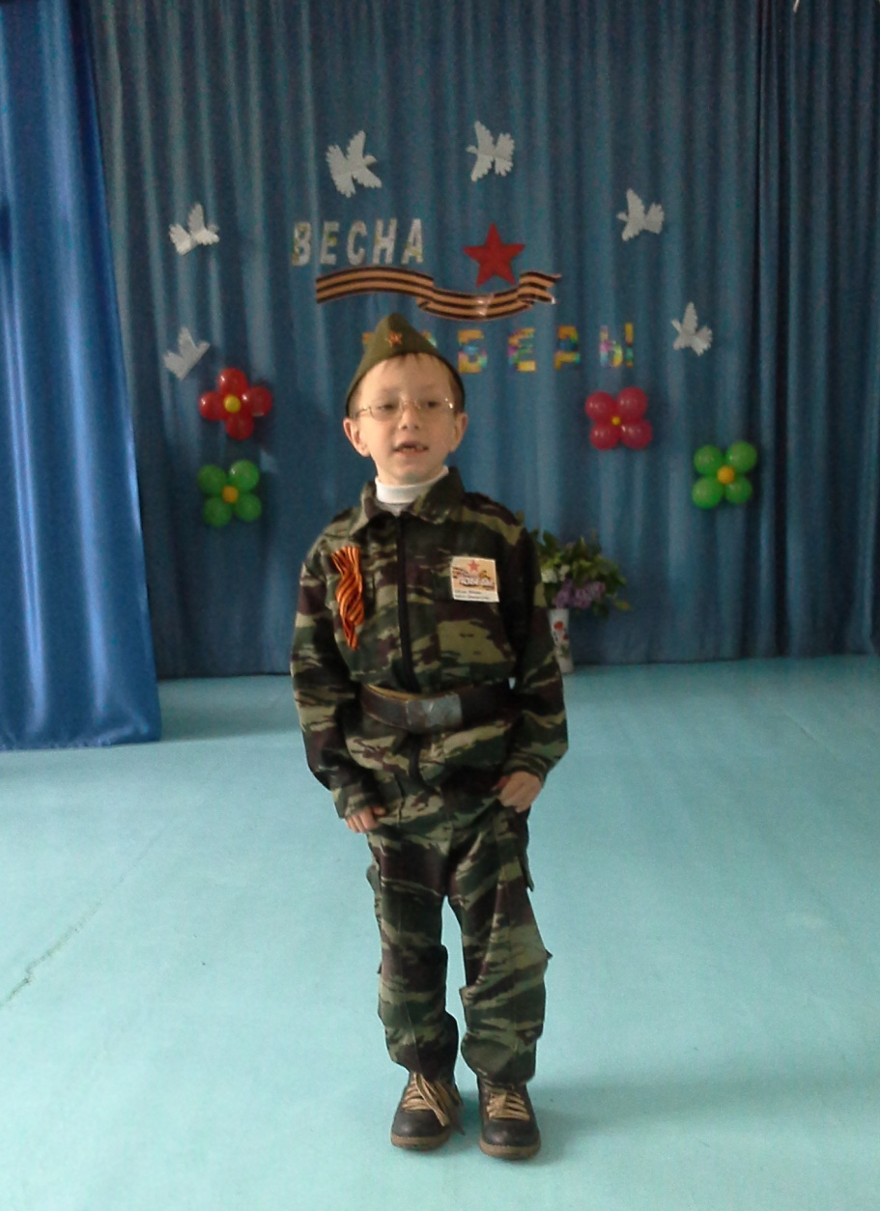
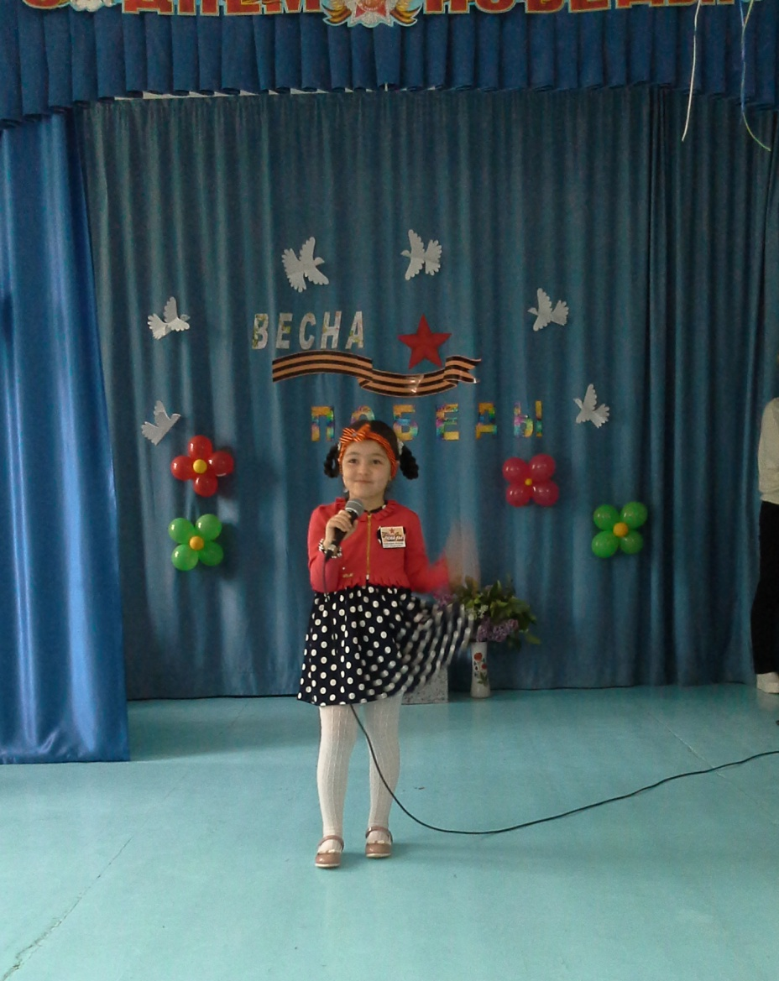
Кантемирова анжелика
МКДОУ «Детский сад №14
г. Беслана»
Хубулов Михаил
МКДОУ «Детский сад №1
г. Беслана»

Slide 8
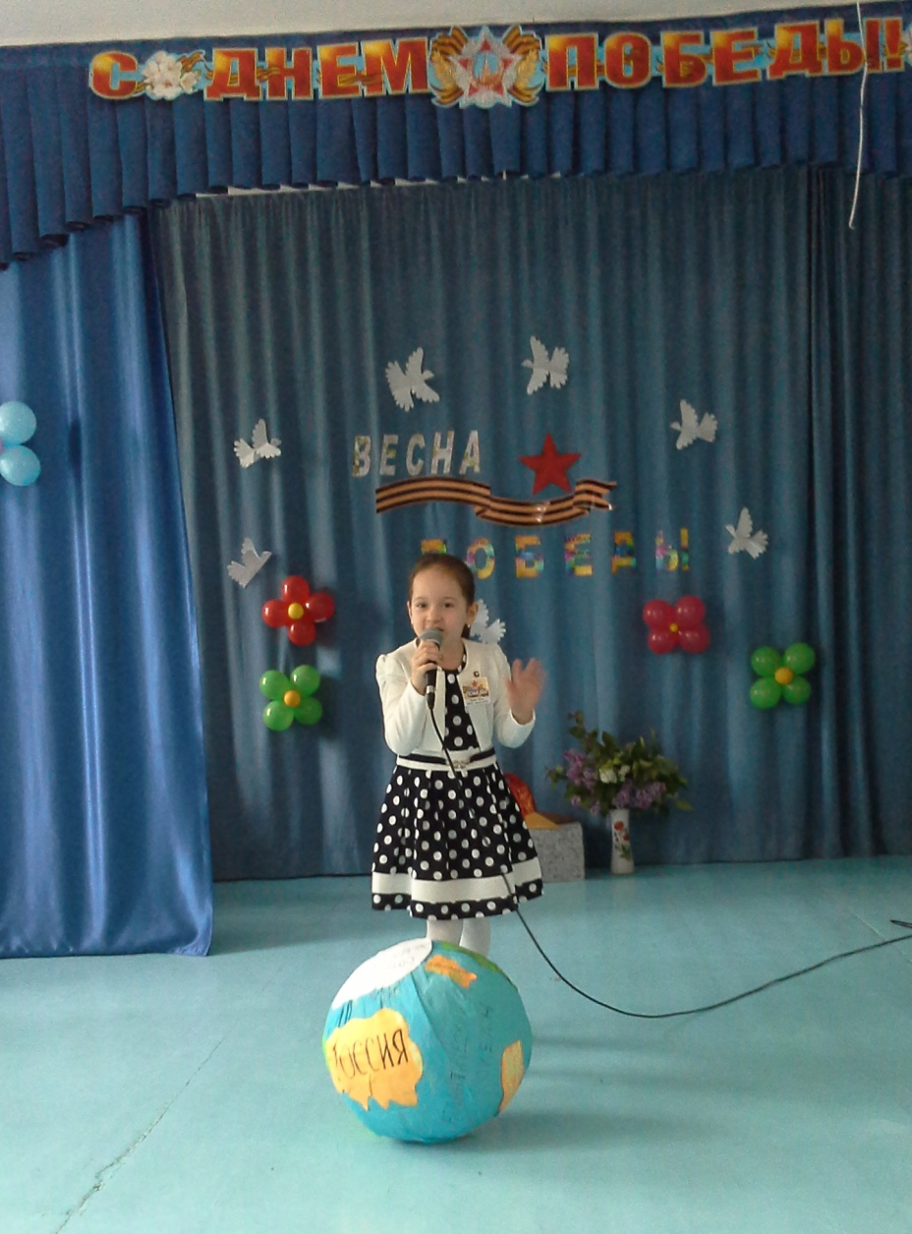
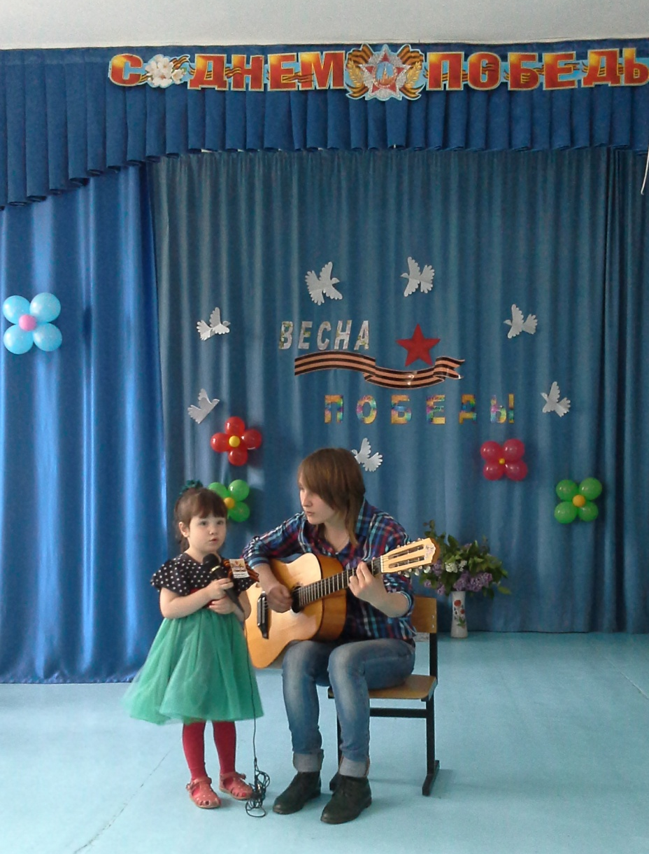
Асламурзаева афина
МКДОУ «Детский сад №15
г. Беслана»
Икаева арина
МКДОУ «Детский сад № 4
г. Беслана»

Slide 9
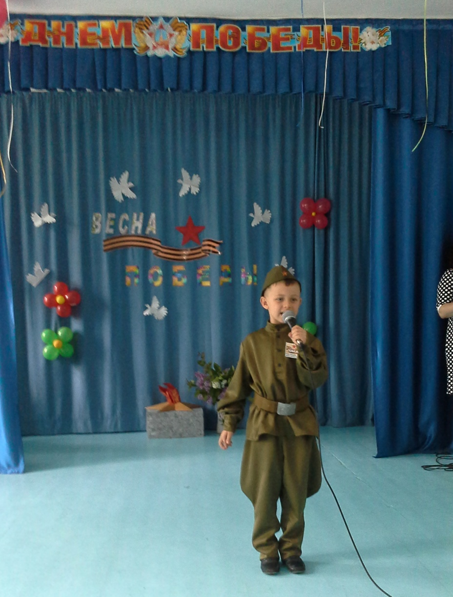
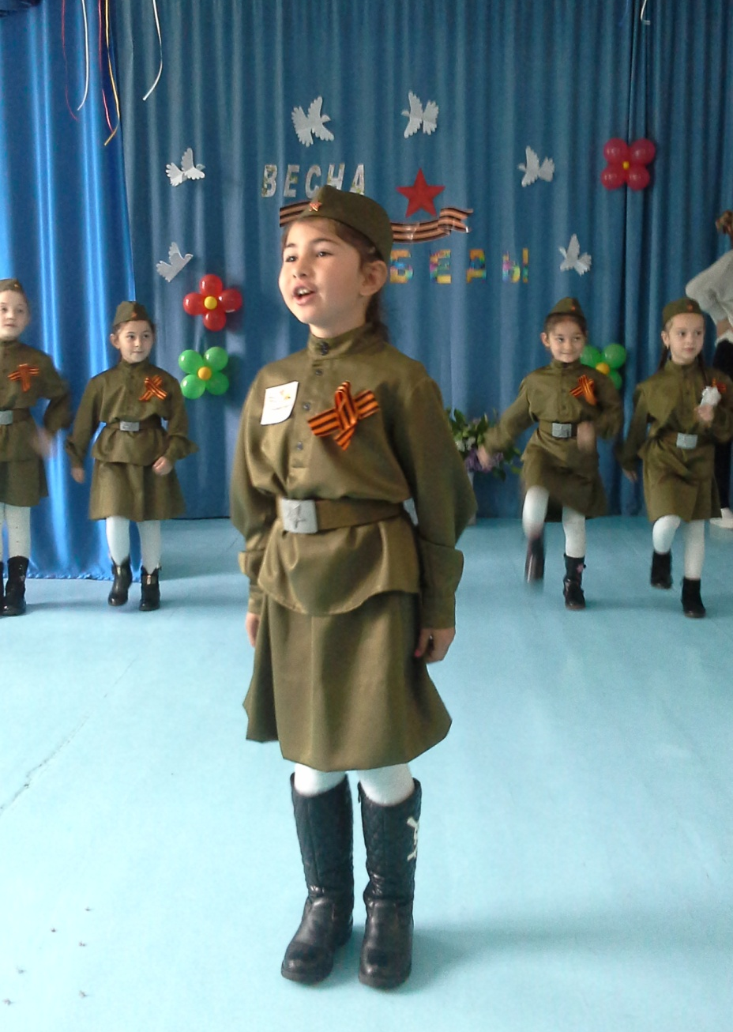
Ходова даниэла
МКДОУ «Детский сад №5
г. Беслана»
Габоев махарбек
МКДОУ «Детский сад №7
г. Беслана»

Slide 10
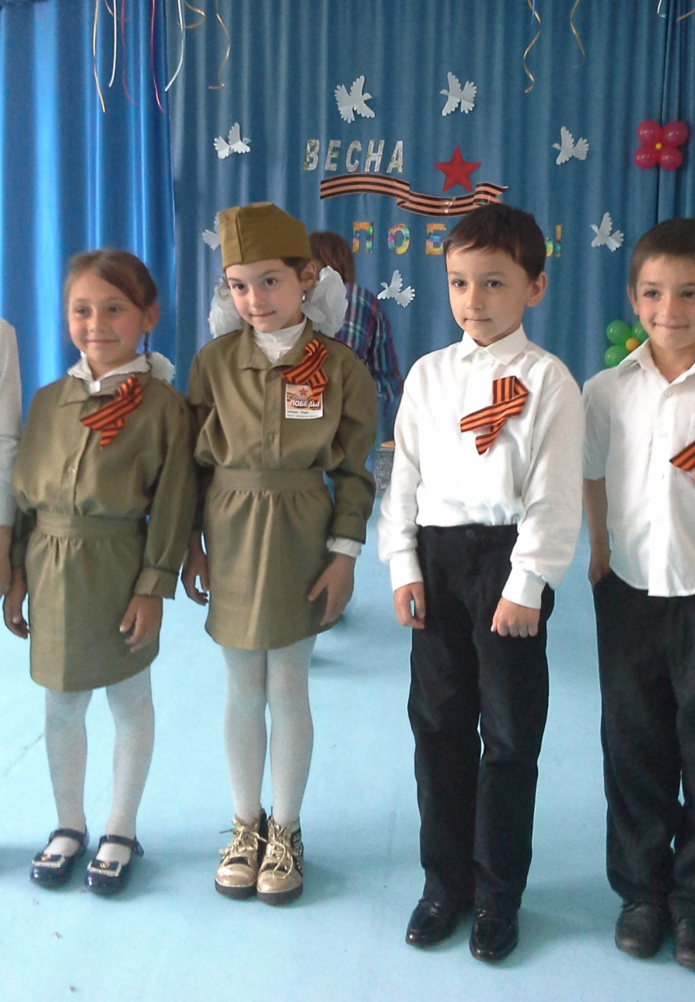
Гатаева вероника
МКДОУ «Детский сад № 8
г. Беслана»
Сидакова лаура
МКДОУ «Детский сад с. Заманкул»

Slide 11
